Slide 1
Workshop guide
Facilitator:
  Read notes to prepare. See English slides.
  Practice the script aloud. Change as needed.
  Ready the family-facing materials.
  Display slide 2 as families arrive.
Tell me a story

Slide 2
Kể một câu chuyện

Slide 3

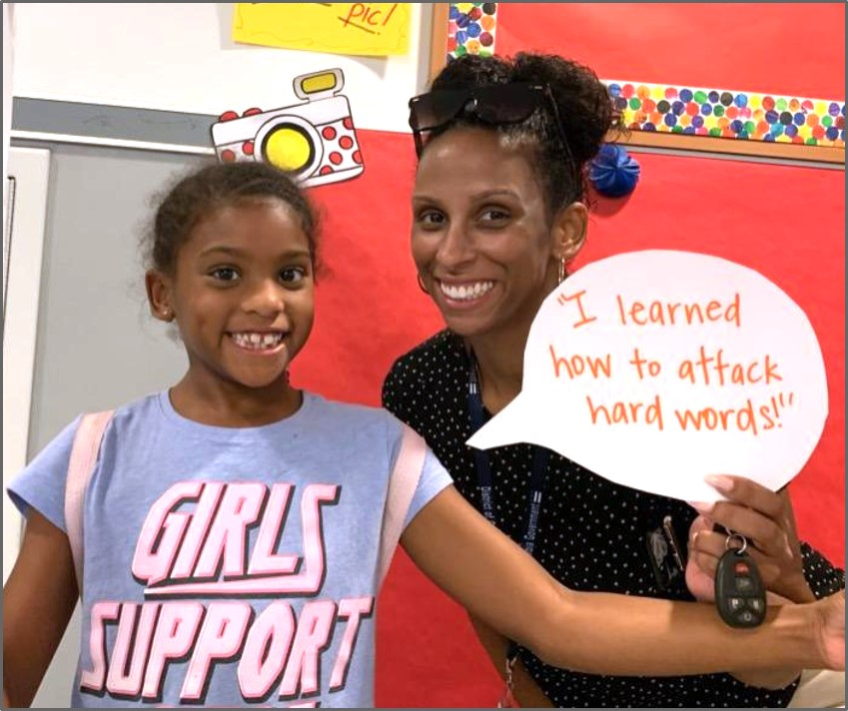



Chương trình buổi học
Chào mừng
Hướng dẫn cách đọc
"Mình đã học
được cách thêm vào những chữ khó!"
Giờ thực hành
Suy ngẫm & cập nhật

Slide 4




Hướng dẫn buổi học
Chuẩn bị.
Có mặt.
Hãy tỏ ra lịch sự
Hỏi những thắc mắc.

Slide 5

Khảo sát về niềm tin của gia đình
Hãy quét mã này để chia sẻ cảm giác của quý vị khi đọc với con của mình. Những người tham gia sẽ được rút thăm trúng thưởng để nhận thẻ quà tặng trị giá $15. Sau buổi hội thảo đầu tiên và cuối cùng, mỗi trường sẽ chọn ra một người chiến thắng.
bit.ly/3BUBxbx
Notes:
If this is not the first or last Family Workshop, please delete this slide from the slide deck.
If you are an LAUSD teacher or staff member, please delete this slide from ALL Family Workshop decks.
Families who fill out the survey will be asked to provide an email to be entered into the raffle.
One raffle winner will be selected by Springboard Collaborative’s Data & Evaluation team after the first and last workshop and sent a $15 e-gift card to the email they provided.
If you need print-out versions of the QR code survey in English or the other translated languages, you can find those here: https://drive.google.com/file/d/1zjxnM0C9aP4C9WJFbw2A8eFpjZ29wBWG/view?usp=sharing
If you want to send the survey directly to families, you can find the link to the survey here: bit.ly/3BUBxbx

Slide 6

Kể một câu chuyện
1
2
3
4
Nghĩ về một câu chuyện.
Kể lại phần mở đầu.
Kể lại phần giữa.
Mẹo này sẽ giúp trẻ hiểu rõ cách sắp xếp tổ chức các câu chuyện.
Kể lại phần cuối.

Slide 7
Kiểm tra thuật ngữ về khả năng đọc viết
Cấu trúc
cách sắp xếp tổ chức một nội dung. Một câu chuyện sẽ có phần mở đầu, phần giữa và kết thúc.
Cốt truyện
trình tự các sự kiện trong một câu chuyện.
Bối cảnh
câu chuyện diễn ra khi nào và ở đâu.
Nhân vật
ai đó (hoặc thứ gì đó) đang suy nghĩ, cảm nhận, nói chuyện và hành động trong một câu chuyện.

Slide 8
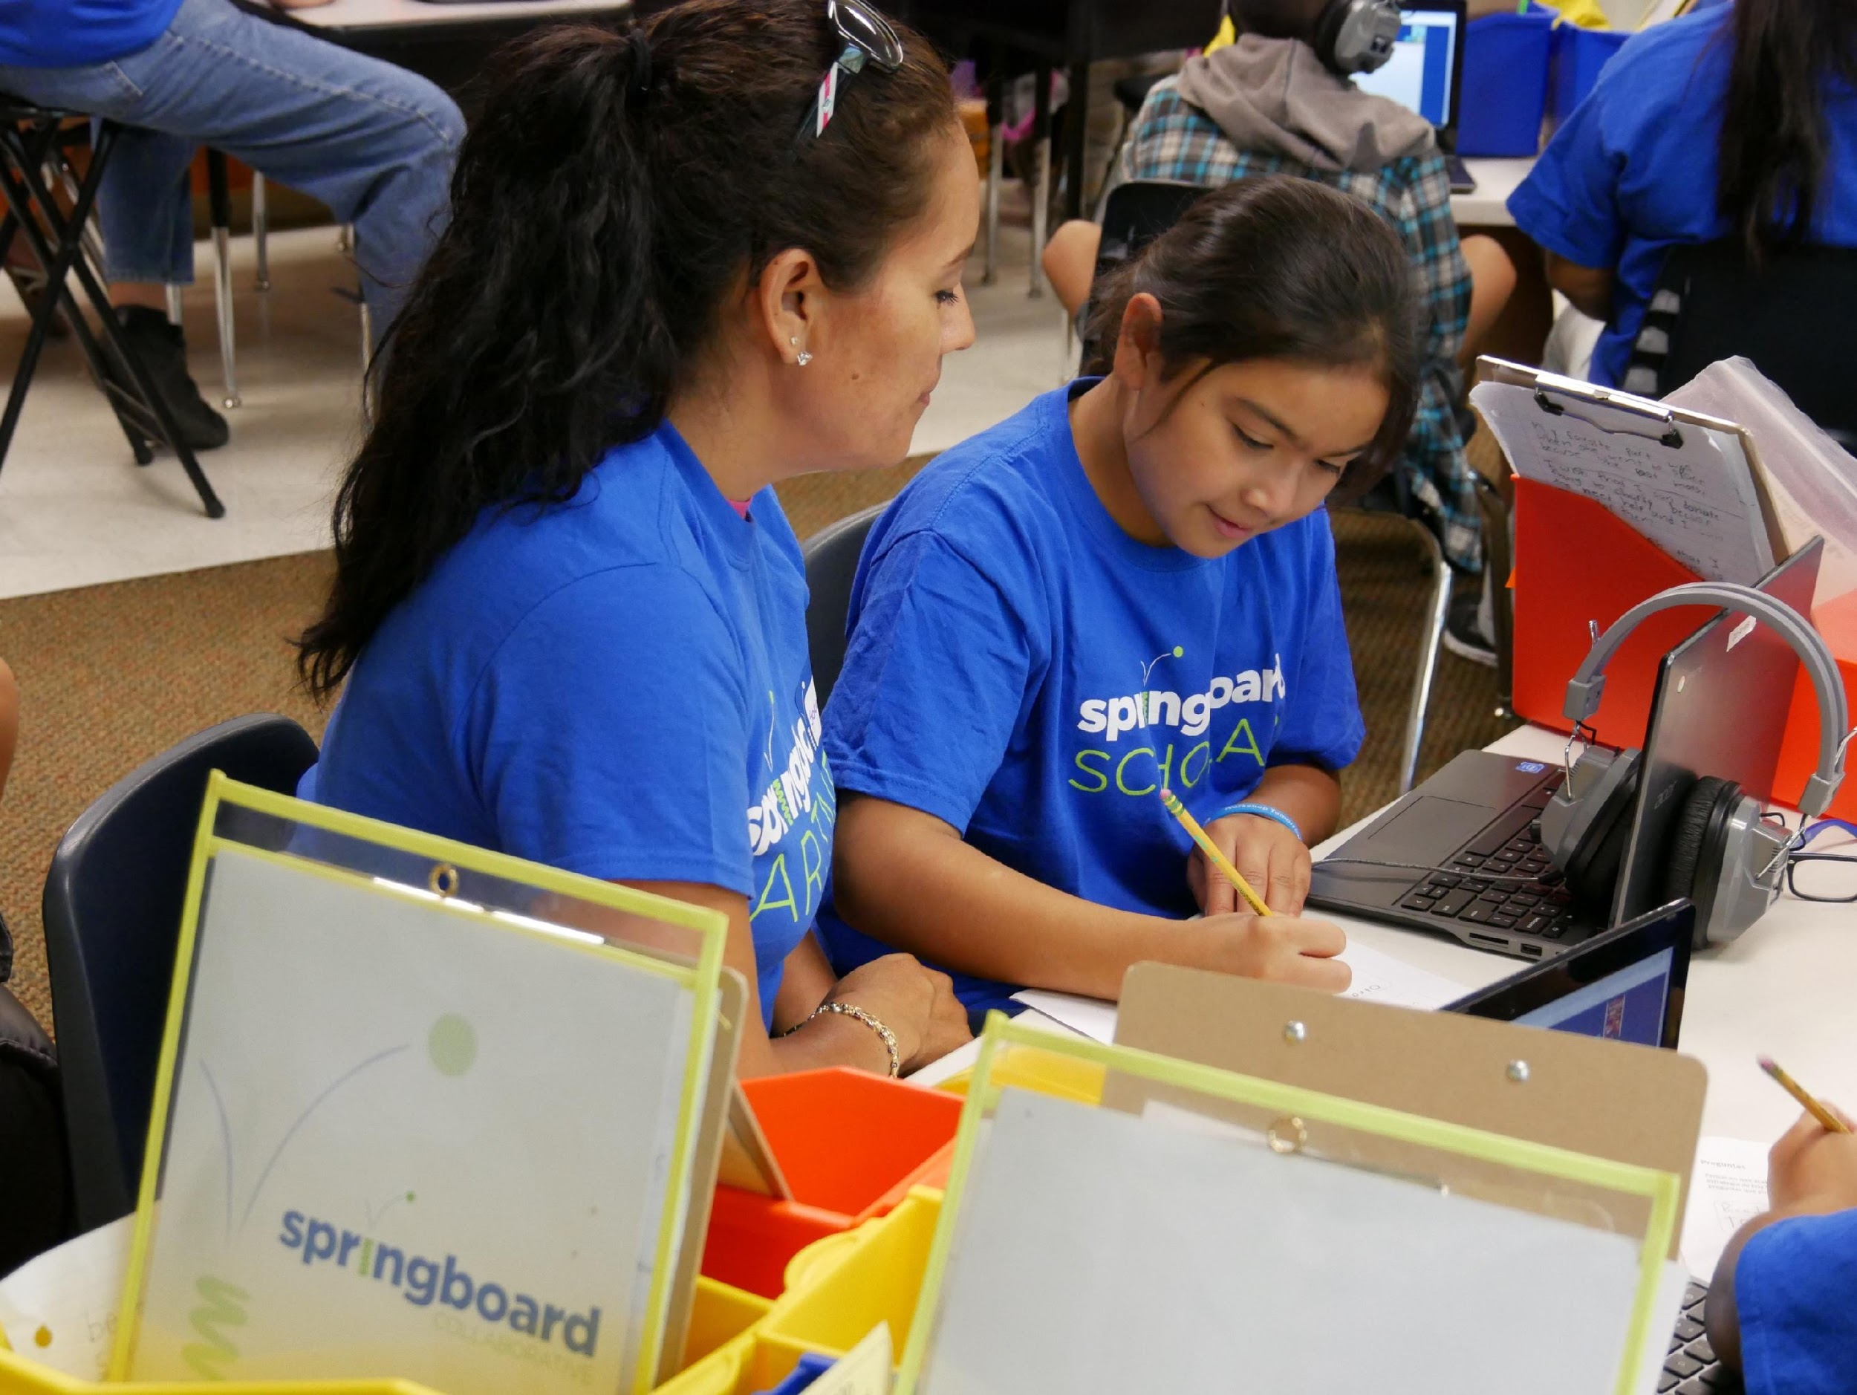
Nghĩ về một câu chuyện
Yêu cầu trẻ nghĩ ra một câu chuyện.
Câu chuyện đó có thể là:
từ cuộc sống gia đình hoặc nền văn hóa của trẻ
câu chuyện biết được từ một cuốn sách, trò chơi hoặc bộ phim.
câu chuyện tự nghĩ ra về thứ trẻ quan tâm, như khủng long hoặc thú nhồi bông yêu thích.
Nghĩ về một câu chuyện. Hãy sáng tạo!

Slide 9
Kể lại phần mở đầu
Câu chuyện này diễn ra khi nào và ở đâu? Chúng ta gọi đó là bối cảnh.
Đảm bảo giới thiệu các nhân vật hoặc những người có liên quan đến câu chuyện.
[Đối với trẻ lớn hơn] Câu chuyện có sắc thái không?
Điều gì đã xảy ra khi mở đầu câu chuyện?

Slide 10
Kể lại phần giữa
Nêu chi tiết về những gì nhân vật đã làm hoặc cách họ phản ứng với các sự kiện trong câu chuyện.
Có thể nhân vật đã phải đối mặt với vài thử thách. Họ đã vượt qua những thử thách đó như thế nào?
Điều gì đã xảy ra ở phần giữa câu chuyện?

Slide 11
Kể lại phần cuối
Mô tả cách giải quyết thử thách đó và câu chuyện kết thúc ra sao.
Nhân vật có rút ra được bài học từ những gì đã xảy ra trong câu chuyện không?
Người nghe có thể học hỏi được gì từ câu chuyện? Ta gọi đây là bài học của câu chuyện.
Điều gì xảy ra vào cuối câu chuyện?

Slide 12

Đọc sách = trò chuyện (K-1)
Câu chuyện diễn ra ở đâu?
Có các nhân vật nào trong câu chuyện?
Điều gì đã khiến nhân vật đưa ra quyết định đó?
Nhân vật muốn gì? Họ có gặp phải vấn đề nào không?

Slide 13
Đọc sách = trò chuyện (2-3)
Bối cảnh của câu chuyện là gì? Các nhân vật gồm những ai?
Tại sao các nhân vật phải đối mặt với những thách thức nhất định?
Câu chuyện kết thúc như thế nào? Các nhân vật đã giải quyết vấn đề ra sao?

Slide 14


Gia đình đa ngôn ngữ
Sử dụng những câu chuyện từ gia đình hoặc văn hóa của bạn
Sử dụng cách này với sách trong bất cứ ngôn ngữ nào

Slide 15
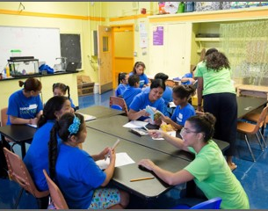
Giờ thực hành
1
Gọi cô nhé nếu con có câu hỏi nào!
Nghĩ về một câu chuyện.
2
Kể lại phần mở đầu.
3
Kể lại phần giữa.
4
Kể lại phần cuối.

Slide 16

Suy Ngẫm
Quý vị có câu hỏi nào về các mẹo đọc không?
Quay lại và trao đổi với con quý vị: Chúng ta đã sẵn sàng để thử để mẹo đọc này ở nhà chưa?
Hãy chia sẻ cách quý vị có thể sử dụng mẹo đọc này ở nhà.
Câu hỏi của quý vị sẽ giúp ích cho những người khác trong phòng!

Slide 17
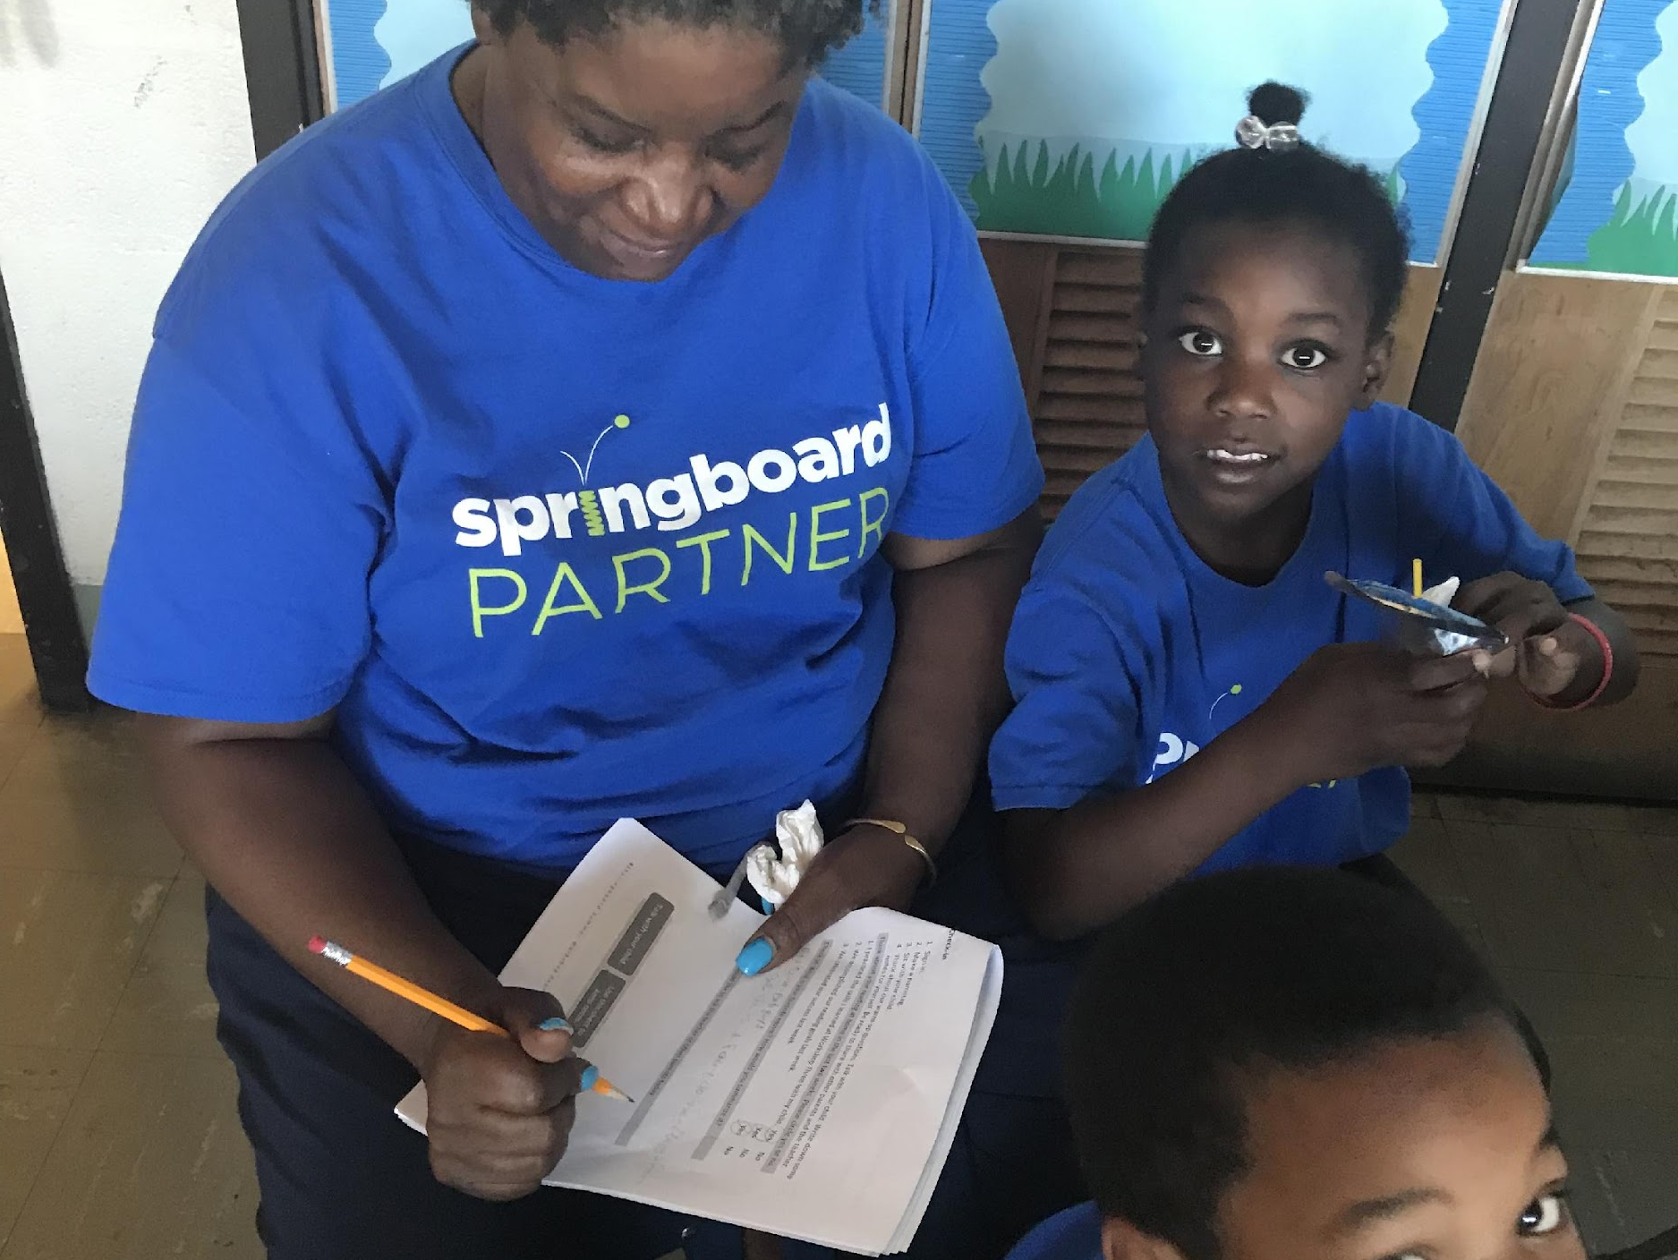

Xin hãy đóng góp ý kiến
Nhận xét của quý vị sẽ giúp cho thời gian chúng ta cùng học tập càng hữu ích hơn!

